Slide 1

RÉGIMEN DE IMPORTACIÓN DE BIENES USADOS PARA LA INDUSTRIA HIDROCARBURÍFERA
Agosto 2017

Slide 2
TRAMITACIÓN A DISTANCIA
Digitalización del 100% de los trámites.
Centralización del ingreso de la documentación por TAD.
Simplificación de trámites.
Agilización y seguimiento en los flujos de expedientes.

Slide 3
MARCO REGULATORIO

Slide 4
Normativa
DECRETO 629 / 2017: “Régimen de Importación de Bienes Usados para la Industria Hidrocarburífera”.
Disposición Conjunta 3/ 2017 – Subsecretaría de Comercio Exterior – Subsecretaría de Industria.

Slide 5
PROCESO

Slide 6
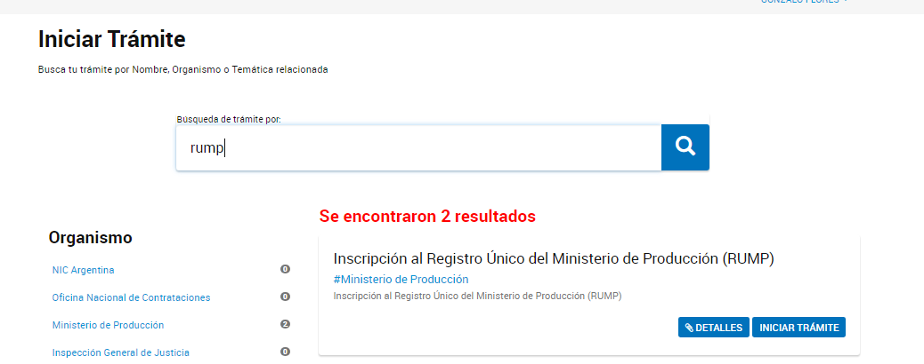
RÉGIMEN DE IMPORTACIÓN DE BIENES USADOS PARA LA INDUSTRIA HIDROCARBURÍFERA
(Decreto 629/2017)
Expediente electrónico
Ministerio de Producción
En todos los casos, los trámites tienen como pre-requisito la inscripción al Registro Único del Ministerio de Producción (RUMP)

Slide 7
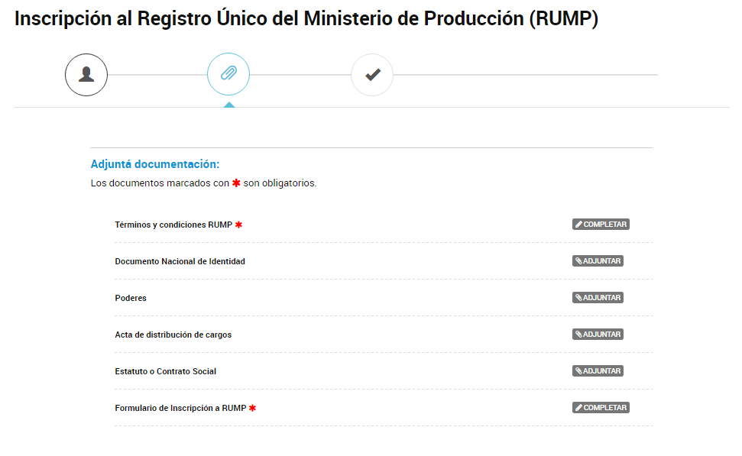
RÉGIMEN DE IMPORTACIÓN DE BIENES USADOS PARA LA INDUSTRIA HIDROCARBURÍFERA
(Decreto 629/2017)
Expediente electrónico
Ministerio de Producción
Inscripción al Registro Único del Ministerio de Producción (RUMP)

Slide 8
RÉGIMEN DE IMPORTACIÓN DE BIENES USADOS PARA LA INDUSTRIA HIDROCARBURÍFERA
(Decreto 629/2017)
Expediente electrónico
Ministerio de Producción
5 días
10 días
5 días
2 días
5 días
2 años después
Presentación en TAD
Evaluar admisibilidad
(DI)
Evaluar existencia de producción local (DNI)
Presentar Caución
Emitir Certificado
Intervención de legales
Presentar garantías
Devolver o ejecutar garantías
1- Alta de proveedor local
2- Declaración Jurada de Provisión Local

Slide 9
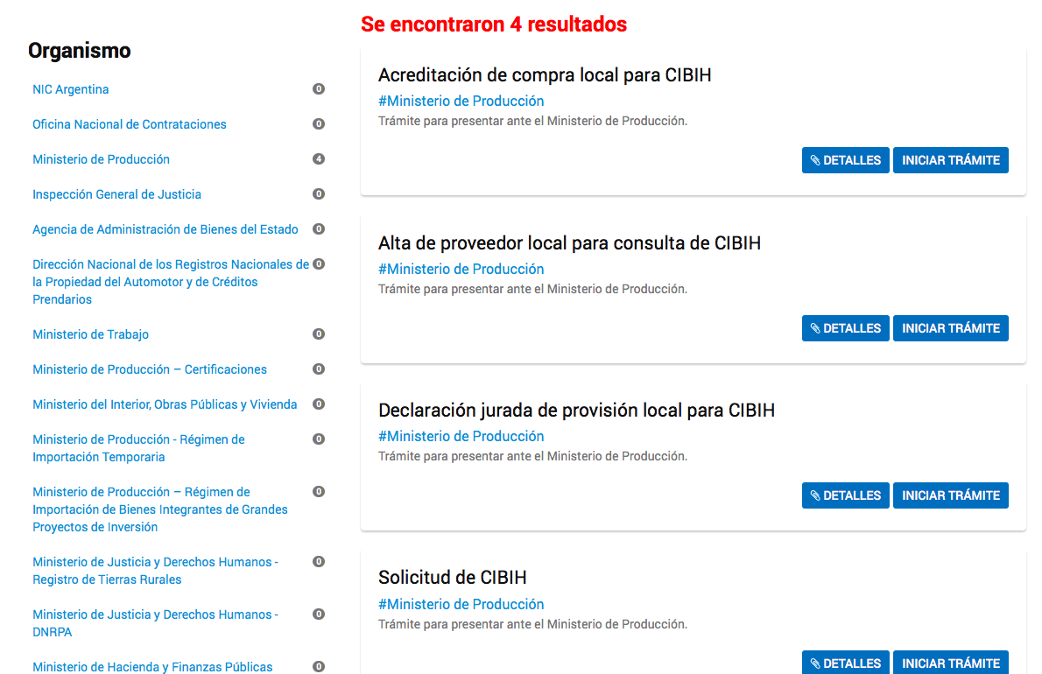
RÉGIMEN DE IMPORTACIÓN DE BIENES USADOS PARA LA INDUSTRIA HIDROCARBURÍFERA
(Decreto 629/2017)
Expediente electrónico
Ministerio de Producción
1
2

Slide 10
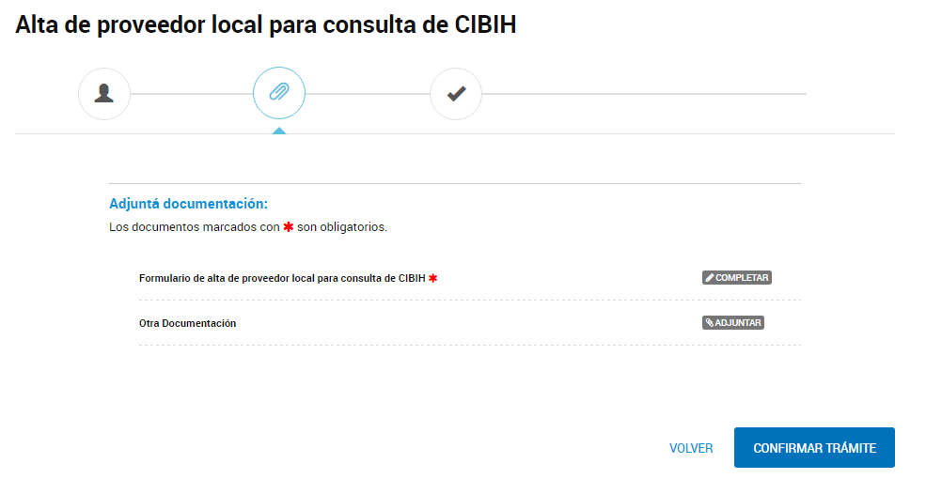
RÉGIMEN DE IMPORTACIÓN DE BIENES USADOS PARA LA INDUSTRIA HIDROCARBURÍFERA
(Decreto 629/2017)
Expediente electrónico
Ministerio de Producción
Notes:
Alta proveeedor

Slide 11
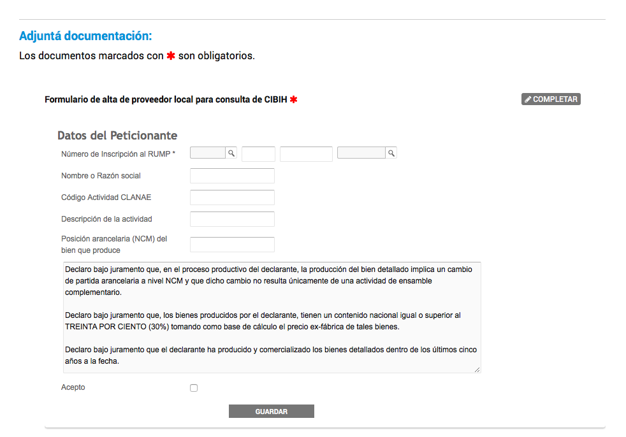
RÉGIMEN DE IMPORTACIÓN DE BIENES USADOS PARA LA INDUSTRIA HIDROCARBURÍFERA
(Decreto 629/2017)
Expediente electrónico
Ministerio de Producción
Notes:
Alta proveeedor

Slide 12
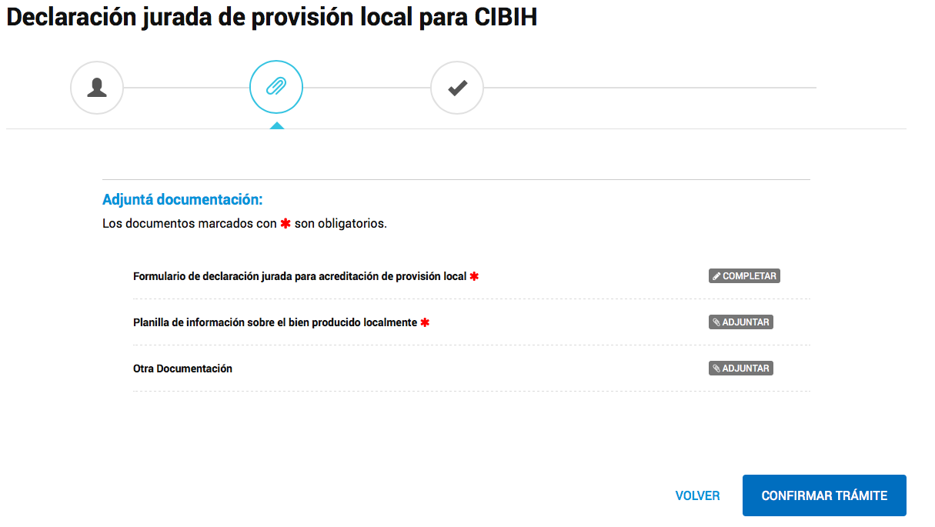
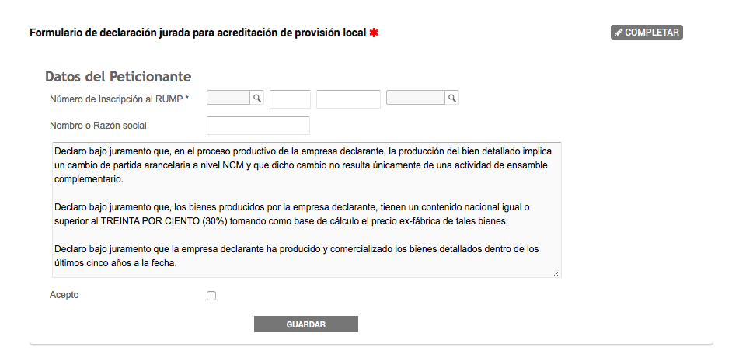
RÉGIMEN DE IMPORTACIÓN DE BIENES USADOS PARA LA INDUSTRIA HIDROCARBURÍFERA
(Decreto 629/2017)
Expediente electrónico
Ministerio de Producción

Slide 13
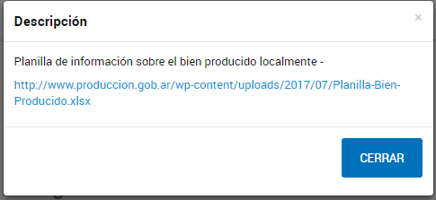
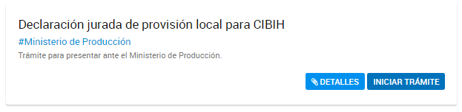
RÉGIMEN DE IMPORTACIÓN DE BIENES USADOS PARA LA INDUSTRIA HIDROCARBURÍFERA
(Decreto 629/2017)
Expediente electrónico
Ministerio de Producción

Slide 14
RÉGIMEN DE IMPORTACIÓN DE BIENES USADOS PARA LA INDUSTRIA HIDROCARBURÍFERA
(Decreto 629/2017)
Expediente electrónico
Ministerio de Producción
Ejemplo de carga de “planilla de bien producido localmente”
ITEM N° | Denominación | Descripción | Función | Información del bien para individualizar | Posición Arancelaria (NCM) | Fecha última producción | Dirección postal del establecimiento | Precio unitario aproximado ex - fábrica (neto de impuestos en U$D)
1 | Carretón de 5 ejes | Los dem.remolques y semirremolques p/transp.de merc. | Para la carga de todo tipo de maquinaria vial o equipos especiales de servicio pesado. | Los dem.remolques y semirremolques p/transp.de merc. | 8716.39.00 | 10/10/17 | Julio Roca 651 | 100000.00
Notes:
Alta proveeedor

Slide 15
Normativa
Decreto 609 / 2017. Enlace: http://servicios.infoleg.gob.ar/infolegInternet/anexos/275000-279999/278045/norma.htm
Disposición Conjunta (DISFC-2017-3-APN-SSCE#MP).

Slide 16
Normativa - Anexos
Anexo 1: Se permite ingreso y requiere consulta.
Anexo 2: Está prohibido el bien, pero su parte o pieza está permitido siempre que tenga garantía del fabricante original y el certificado de reacondicionamiento.
Anexo 3: Se permite ingreso y no requiere consulta.

Slide 17
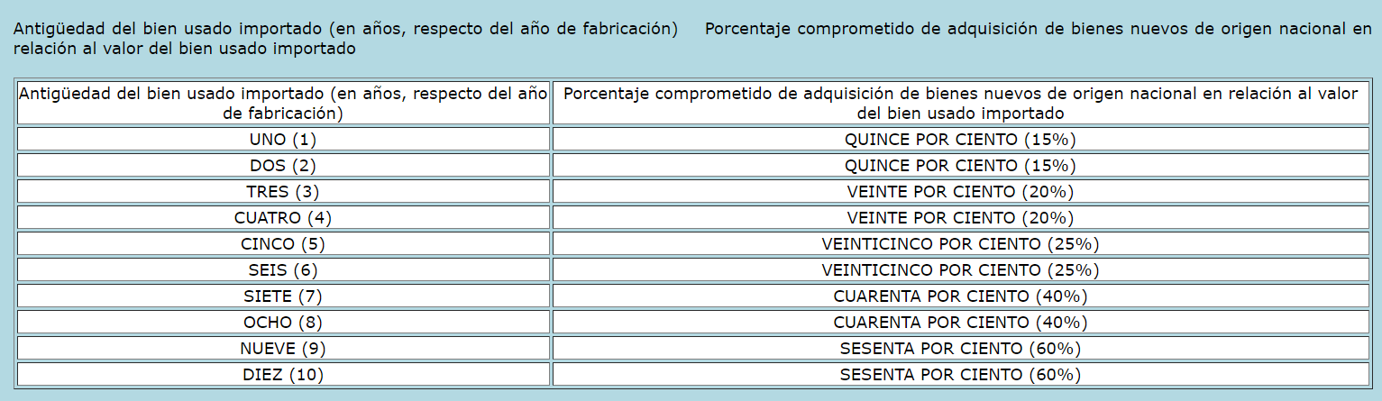
Normativa – tabla de aranceles
"ARTÍCULO 7°.- Cuando de la consulta mencionada en el artículo precedente resulte la efectiva capacidad de provisión local, el interesado deberá comprometer la adquisición de bienes de origen nacional nuevos por un monto igual o superior a un porcentaje del valor total de los bienes usados importados que adquiera en el marco del presente régimen, dependiendo de la antigüedad de los mismos, conforme se detalla a continuación:"

Slide 18
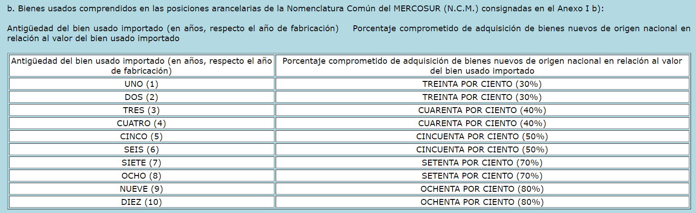
Normativa – tabla de aranceles

Slide 19
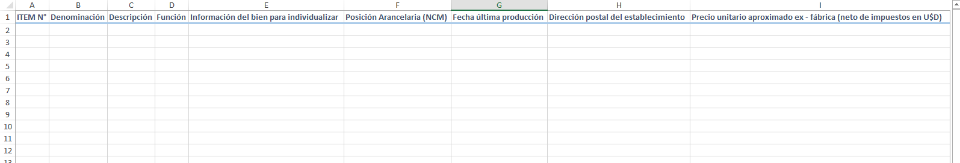
Normativa – planillas
Planilla de bien producido localmente:
http://www.produccion.gob.ar/wp-content/uploads/2017/07/Planilla-Bien-Producido.xlsx

